Slide 1

sériová komunikace
Modbus

Slide 2
Úvod
Než se pustíme do Modbusu je nutno si vysvětlit následující pojmy:
Protokol (komunikační)
SCADA

Slide 3
Protokol (komunikační)
Protokol můžeme chápat, jako soubor pravidel. V případě komunikačního protokolu se jedná o soubor pravidel a pokynů, jak komunikovat a přenášet data mezi zařízeními. Tyto pravidla mohou zahrnovat následující :
Pravidla pro syntaxi
Pravidla pro sémantiku
Pravidla pro synchronizaci vzájemné komunikace
Protokoly mohou být realizovány hardwarově, softwarově a nebo jejich kombinací.
Mezi protokoly patří například TCP/IP, Modbus, HTTP, DHCP, ...

Slide 4
SCADA
SCADA = Supervisory Control And Data Acquisition
SCADA systémy nezastávájí funkci plnohodnotných řídících systémů, ale zaměřují se spíše na dohled, řízení a sběr dat o celém systému (např. celé výrobní lince).
Zvládnou tedy kombinovat více komunikačních technologií dohromady (např. Ethernet, RS232, RS485, ...) a následně s nimi pracovat. –> Využívají komunikační protokoly.

Slide 5

Modbus
Otevřený komunikační protokol Modbus je založen na architektuře master/slave.
Máme dva hlavní režimy:
Po sériové lince – přenos informací probíhá prostřednictvím sériové linky, obvykle rozhraní RS232 nebo RS485
Modbus RTU
Modbus ASCII
Přes Ethernet – přenos informací probíhá prostřednictvím TCP/IP
Modbus TCP
Komunikace pomocí Modbusu funguje na principu Request/Response (Požadavek/Odpověď).

Slide 6
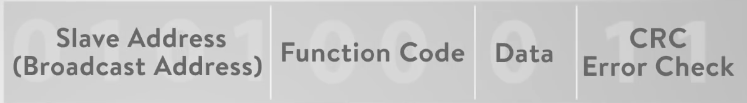
Request (Master to Slave)
Modbus master může posílat zprávu buď individuálním zařízením v síti nebo všem najednou (broadcast).
Zpráva se skládá z:
Přidaná adresa = slave adresa nebo broadcast adresa
Kód funkce = funkce, kterou má Slave provést + instrukce Read/Write
Datová část = data pro zapsání do paměti (pokud jsou potřeba) nebo instrukce pro provedení funkce
Kontrolní součet = zajištuje kontrolu zda je zpráva správně

Slide 7

Response (Slave to Master)
Slave může jen odpovídat na zprávy
Zpráva se skládá z:
Části pro ověření zda Request přišel správně (buď stejný kód funkce, který přišel nebo chybový kód)
Dat, které si Master vyžádal
Kontrolní části

Slide 8
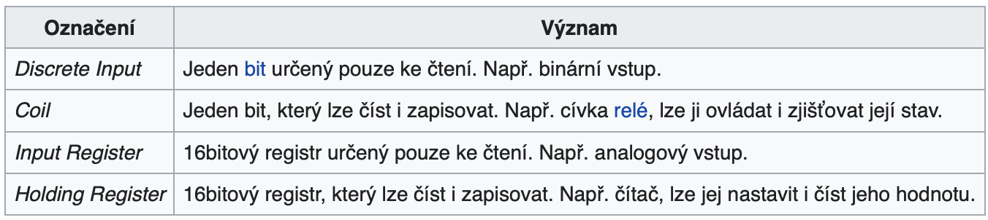
Datový model
Datový model MODBUSu je založen na sadě tabulek, s charakteristickým významem. Definovány jsou čtyři základní tabulky:

Slide 9
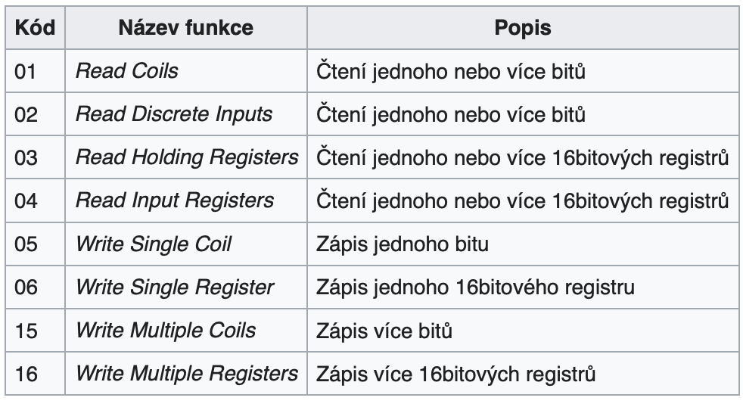
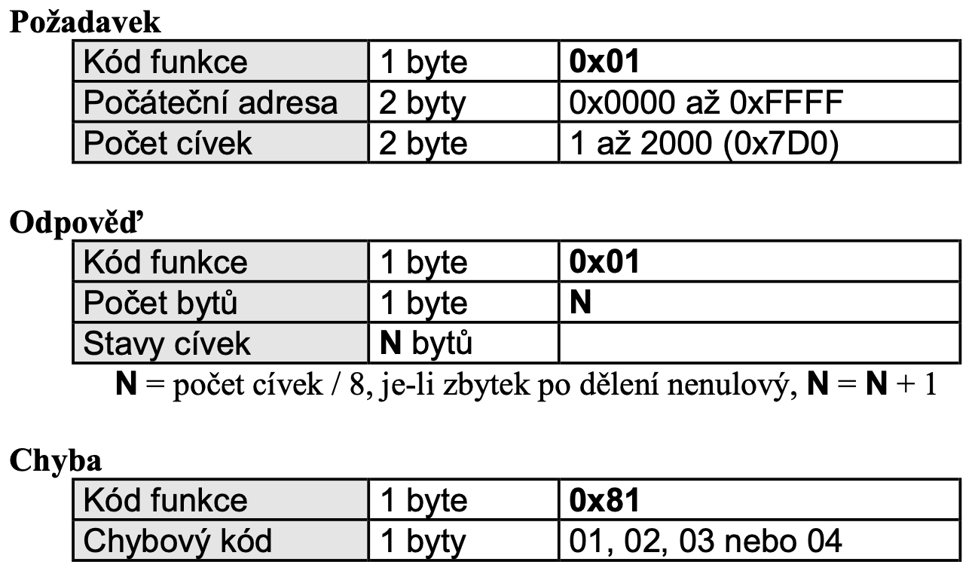
Základní funkce Modbus
Základní funkce
Příklad

Slide 10
Domácí práce
Zhlédnout následující videa:
What is Modbus and How does it Work?
How does Modbus Communication Protocol Work?
Podpůrné materiály:
Přehled protokolu MODBUS

